Slide 1
TEMA 7.2. LA RESTAURACIÓN BORBÓNICA. NACIONALSIMOS Y MOV OBRERO

Slide 2
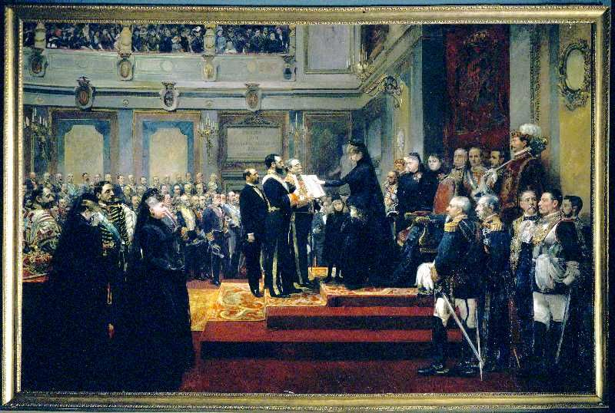

Slide 4
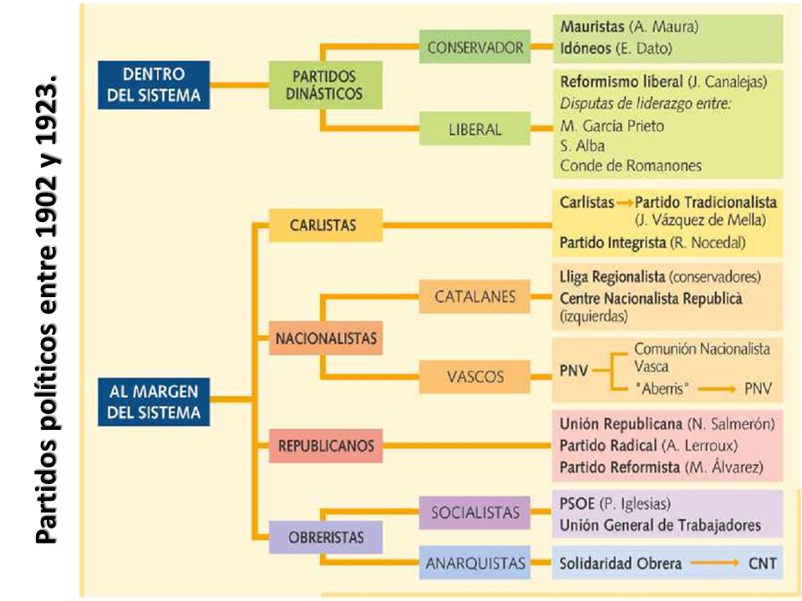

Slide 7
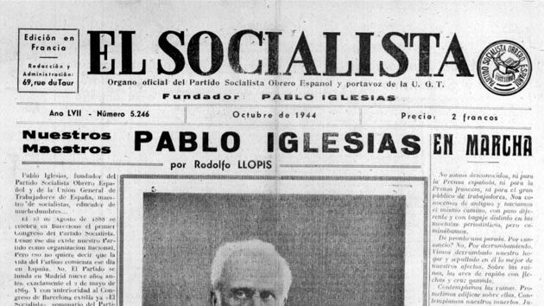

Slide 8
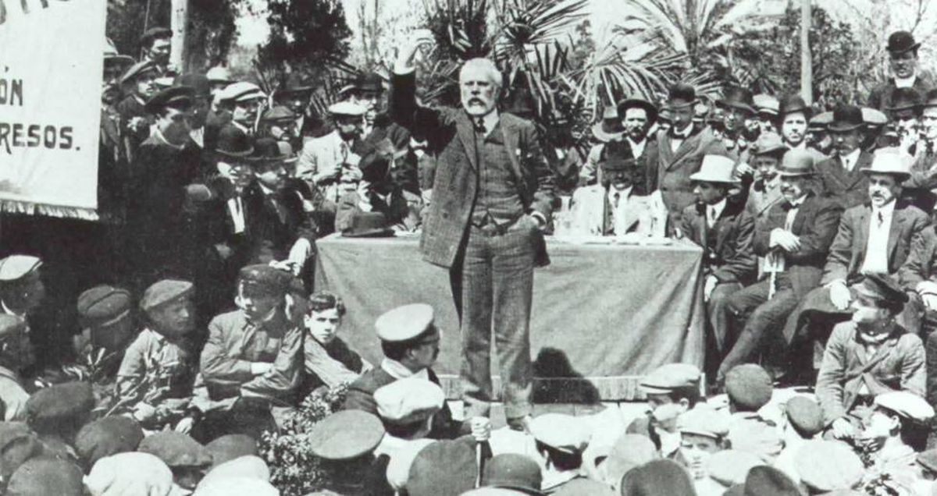

Slide 11
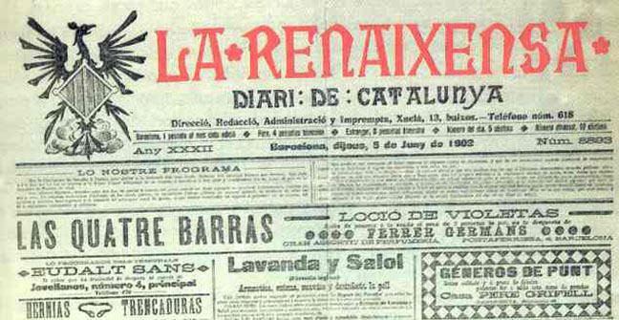

Slide 14
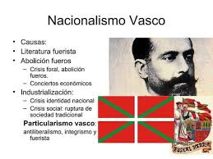

Slide 17
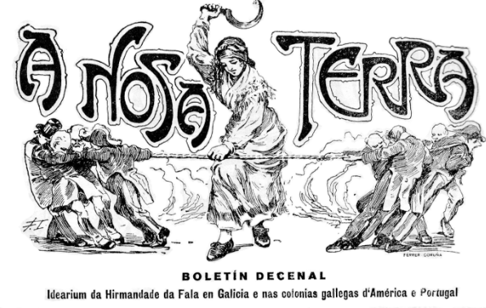

Slide 18
